Slide 1
วิทยาลัยเทคโนโลยีนครหาดใหญ่
การจัดการเรียนรู้โดยวิธีการทัศนศึกษาดูงาน
เพื่อพัฒนาผลสัมฤทธิ์ทางการเรียน
รายวิชาคอมพิวเตอร์ในงานธุรกิจ
เรื่อง เครือข่ายคอมพิวเตอร์
สำหรับ ระดับชั้น ปวช.2 สาขาคอมพิวเตอร์ธุรกิจ
วิทยาลัยเทคโนโลยีนครหาดใหญ่
PRESENT BY :
กิตติภพ นาคมณี

Slide 2
วัตถุประสงค์
เพื่อพัฒนาผลสัมฤทธิ์ทางการเรียนโดยการจัดการเรียนรู้วิธีการทัศนศึกษาดูงานในรายวิชาคอมพิวเตอร์ในงานธุรกิจ เรื่องเครือข่ายคอมพิวเตอร์ ของนักเรียน ระดับชั้นปวช.2สาขาคอมพิวเตอร์ธุรกิจ วิทยาลัยเทคโนโลยีนครหาดใหญ่
เพื่อศึกษาความพึงพอใจต่อการจัดการเรียนรู้โดยวิธีการทัศนศึกษาดูงานในรายวิชาคอมพิวเตอร์ในงานธุรกิจ เรื่องเครือข่ายคอมพิวเตอร์ ของนักเรียน ระดับชั้นปวช.2 สาขาคอมพิวเตอร์ธุรกิจ
วิทยาลัยเทคโนโลยีนครหาดใหญ่

Slide 3
กรอบแนวคิดในการวิจัย
ผู้วิจัยค้นคว้าหาข้อมูลอันประกอบด้วยแนวคิดทฤษฎีและงานวิจัยที่เกี่ยวข้องดังนี้คือ การจัดการเรียนรู้โดยวิธีการทัศนศึกษาดูงานและผลสัมฤทธิ์ทางการเรียน
ตัวแปรอิสระ
ตัวแปรตาม
การจัดการเรียนรู้โดยวิธีการทัศนศึกษาดูงาน
ผลสัมฤทธิ์ทางการเรียนในรายวิชาคอมพิวเตอร์ในงานธุรกิจ เรื่องเครือข่ายคอมพิวเตอร์

Slide 4
ประชากรและกลุ่มตัวอย่าง
การวิจัยครั้งนี้ เป็นนักเรียน ระดับชั้นประกาศนียบัตรวิชาชีพ ชั้นปี 2 ในภาคเรียนที่ 1 ประจำปีการศึกษา 2558 สาขาคอมพิวเตอร์ธุรกิจ วิทยาลัยเทคโนโลยีนครหาดใหญ่ อำเภอหาดใหญ่ จังหวัดสงขลา จำนวน 15 คน

Slide 5
การเก็บข้อมูล
ผู้วิจัยใช้วิธีการเก็บรวบรวมข้อมูลเชิงปริมาณประกอบการศึกษาครั้งนี้
การสร้างแผนการสอนโดยยึดคำอธิบายรายวิชาคอมพิวเตอร์ในงานธุรกิจ เรื่องเครือข่ายคอมพิวเตอร์ เวลากำหนดสอนตั้งแต่วันที่ 1 มิถุนายน พ.ศ. 2558 ถึง วันที่ 19 มิถุนายน พ.ศ. 2558 ในภาคเรียนที่ 1 ปีการศึกษา 2558 ประมาณ 3 สัปดาห์
ดำเนินการทดสอบวัดผลสัมฤทธิ์ก่อนเรียน
ดำเนินการสอนและพร้อมกับการเก็บรวบรวมเก็บข้อมูล ตามแผนการสอนโดยนำนักเรียนเข้าทัศนศึกษาดูงาน ณ สถานีเคเบิลใต้น้ำ ชลี4 จังหวัดสตูล

Slide 6
การเก็บข้อมูล (ต่อ)
ดำเนินการทดสอบหลังเรียนเพื่อนำมาเปรียบเทียบผลสัมฤทธิ์
สังเกตพฤติกรรมการเรียน และการรายงานผลการทัศนศึกษา
ดำเนินการทำแบบสอบถามความคิดเห็นและความพึงพอใจที่ต่อการจัดการเรียนรู้โดยวิธีทัศนศึกษาดูงาน

Slide 7
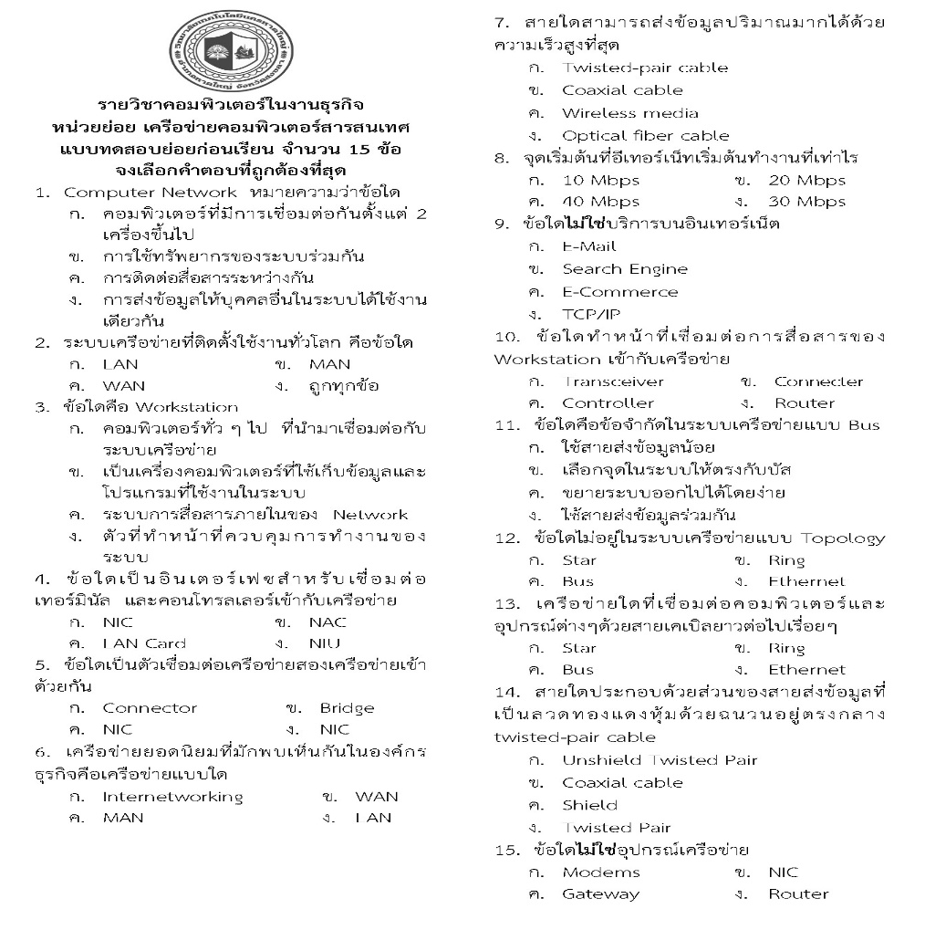
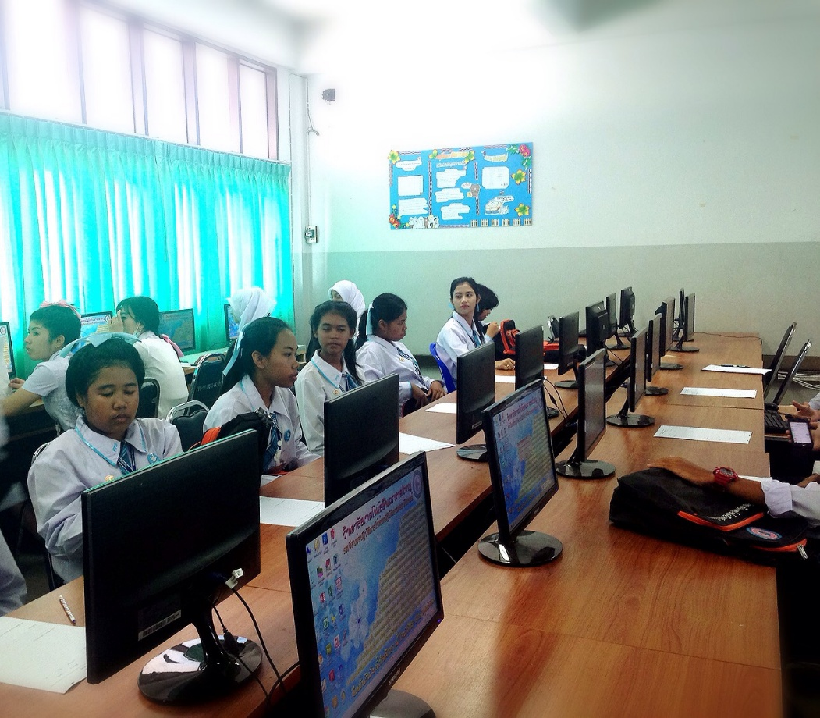
ภาพหลักฐานการสอน
นักเรียนทดสอบผลสัมฤทธิ์ก่อนเรียน/หลังเรียน
รายวิชาคอมพิวเตอร์ในงานธุรกิจ
ตัวอย่างแบบทดสอบย่อย ก่อนเรียน/หลังเรียน
รายวิชาคอมพิวเตอร์ในงานธุรกิจ
หน่วยย่อยเครือข่ายคอมพิวเตอร์สารสนเทศ

Slide 8
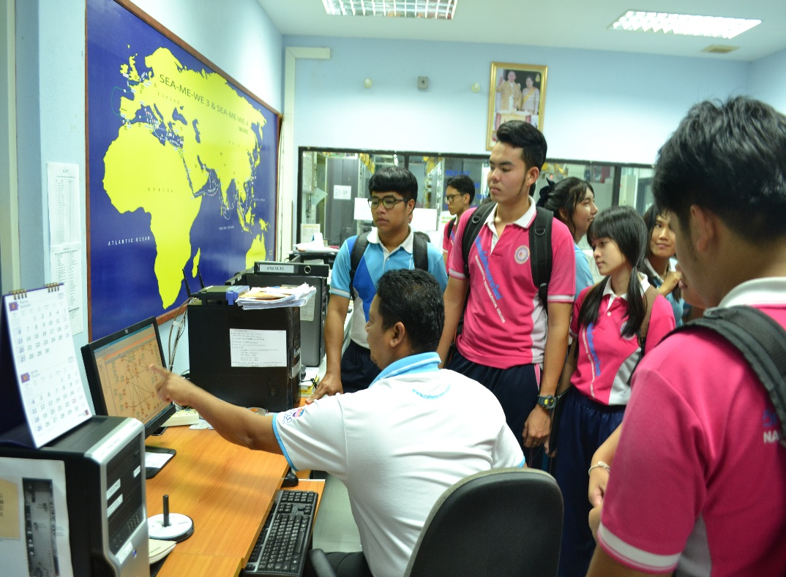
ภาพหลักฐานการสอน (ต่อ)
วิทยากรบรรยาย เรื่องกำเนิดระบบเคบิลใต้น้ำและระบบอินเตอร์เน็ตในประเทศไทย
วิทยากรอธิบายการเชื่อมต่ออินเตอร์เน็ตระหว่างประเทศและในประเทศไทย

Slide 9
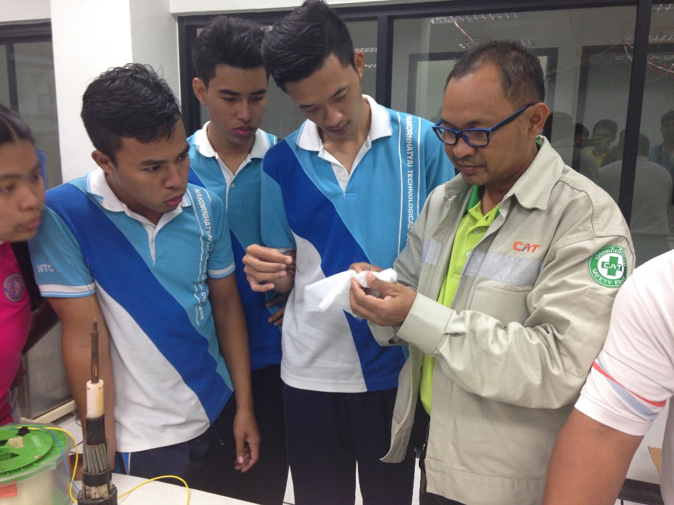
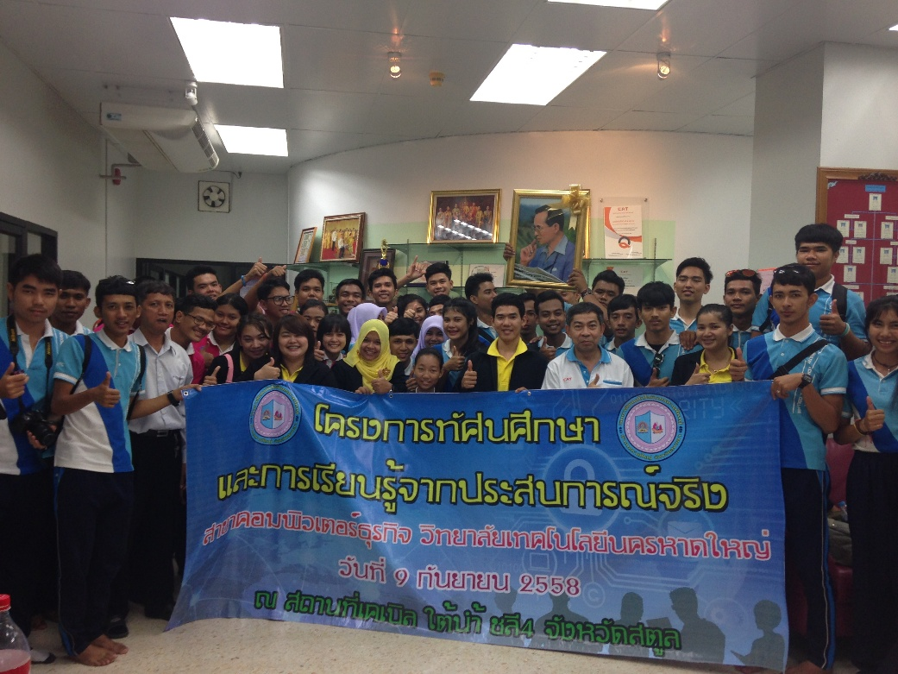
ภาพหลักฐานการสอน (ต่อ)
วิทยากรสอนสาธิตการเข้าสาย Fiber Optic ให้นักเรียน นักศึกษา
วิทยาลัยเทคโนโลยีนครหาดใหญ่
ร่วมถ่ายภาพที่ระลึกสถานีเคบิล ใต้น้ำ ชลี4 จังหวัดสตูล กับสาขาคอมพิวเตอร์ธุรกิจวิทยาลัยเทคโนโลยีนครหาดใหญ่

Slide 10
ผลการวิเคราะห์
ตารางที่ 1 แสดงเปรียบเทียบผลสัมฤทธิ์ ค่าเฉลี่ยและส่วนเบี่ยงเบนมาตรฐานจากคะแนนก่อนเรียนและหลังเรียน โดยใช้วิธีการศึกษาดูงานนอกสถานที่
จากตารางที่ 1 เปรียบเทียบผลสัมฤทธิ์ คะแนนต่ำสุด คะแนนสูงสุด ค่าเฉลี่ยและส่วนเบี่ยงเบนมาตรฐานจากคะแนนก่อนเรียนและหลังเรียน โดยใช้วิธีการศึกษาดูงานนอกสถานที่ของการเรียนวิชาคอมพิวเตอร์ในงานธุรกิจ เรื่องเครือข่ายคอมพิวเตอร์ พบว่านักเรียนสอบหลังเรียน ได้ค่าเฉลี่ยสูงสุดเท่ากับ 3.86และส่วนเบี่ยงเบนมาตรฐานเท่ากับ 0.405

Slide 11
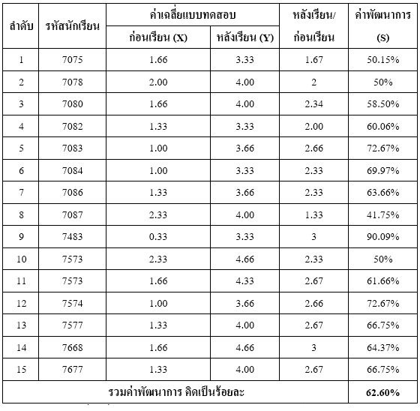
ผลการวิเคราะห์ (ต่อ)
ตารางที่ 2 แสดงเปรียบเทียบค่าพัฒนาการเรียนรู้ผลสัมฤทธิ์การเรียนจากคะแนนก่อนเรียนและหลังเรียน โดยใช้วิธีการศึกษาดูงานนอกสถานที่
จากตารางที่ 2 เมื่อเปรียบเทียบการพัฒนาการเรียนรู้ผลสัมฤทธิ์การเรียนจากคะแนนก่อนเรียนและหลังเรียน โดยใช้วิธีการศึกษาดูงานนอกสถานที่ของการเรียนวิชาคอมพิวเตอร์ในงานธุรกิจ เรื่องเครือข่ายคอมพิวเตอร์ ระหว่างผลสัมฤทธิ์ก่อนเรียนและหลังเรียนพบว่านักเรียนได้ค่าพัฒนาการเท่ากับ 62.60%

Slide 12
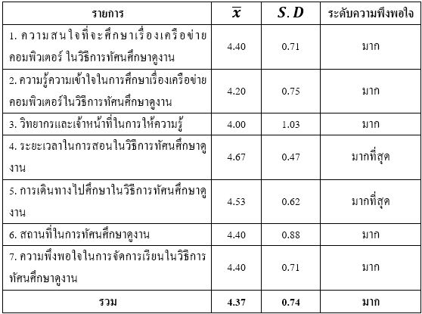
ผลการวิเคราะห์ (ต่อ)
ตารางที่ 3 แสดงค่าเฉลี่ยและส่วนเบี่ยงมาตรฐานของความพึงพอใจต่อการจัดการเรียนรู้โดยวิธีการทัศนศึกษาดูงาน
จากตารางที่ 3 ความพึงพอใจต่อการจัดการเรียนรู้โดยวิธีการทัศนศึกษาดูงาน ของการเรียนวิชาคอมพิวเตอร์ในงานธุรกิจ เรื่องเครือข่ายคอมพิวเตอร์พบว่าความพึงพอใจต่อการจัดการเรียนรู้โดยวิธีการทัศนศึกษาดูงานภาพรวมได้ค่าเฉลี่ย 4.37 และส่วนเบี่ยงมาตรฐานเท่ากับ 0.74 ได้ระดับมาก

Slide 13
สรุปผลการวิจัย
ผลพัฒนาผลสัมฤทธิ์ทางการเรียนโดยการจัดการเรียนรู้วิธีการทัศนศึกษาดูงานในรายวิชาคอมพิวเตอร์ในงานธุรกิจ เรื่องเครือข่ายคอมพิวเตอร์ โดยการทำแบบทดสอบก่อนเรียนและหลังเรียน ซึ่งกลุ่มตัวอย่างวัดผลสัมฤทธิ์ทางการเรียนได้คะแนนเพิ่มขึ้น โดยวัดจากค่าคะแนนพัฒนาการ 62.60% และการสังเกตพฤติกรรมการเรียนของนักเรียน มีความกระตือรือร้นสูง สนใจ ตั้งใจในการเรียน มีการแสวงหาความรู้

Slide 14
สรุปผลการวิจัย (ต่อ)
ผลศึกษาความพึงพอใจต่อการจัดการเรียนรู้โดยวิธีการทัศนศึกษาดูงานในรายวิชาคอมพิวเตอร์ในงานธุรกิจ เรื่องเครือข่ายคอมพิวเตอร์ พบว่ากลุ่มตัวอย่างได้ค่าเฉลี่ยเท่ากับ 4.37 นักเรียนส่วนใหญ่มีความพึงพอใจ ประทับใจกับวิทยากรและเจ้าหน้าที่ที่ได้ให้การต้อนรับและให้ความรู้อย่างเปิดเผย

Slide 15
ข้อเสนอแนะ
ควรจัดกิจกรรมการเรียนรู้ และการติดตามการเรียนรู้อย่างต่อเนื่อง
พัฒนาเป็นบทเรียนคอมพิวเตอร์ช่วยสอนหรือ CAI ที่จะทำให้ผู้สอนประหยัดเวลาในการสอน นักศึกษาสามารถเรียน และทบทวนบทเรียนได้ด้วยตนเองได้ดียิ่งขึ้น
ควรมีการศึกษาปัจจัยต่าง ๆ ที่ทำให้ผลสัมฤทธิ์ทางการเรียนสูงขึ้น

